Slide 1
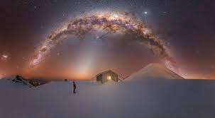
Họ và tên : Nguyễn Mạnh Dũng Sinh ngày :26/12/2004
Notes:
NOTE: To change images on this slide, select a picture and delete it. Then click the Insert Picture icon in the placeholder to insert your own image.

Slide 2
Tôi tên là Nguyễn Mạnh Dũng , sinh ngày 26/12/2004. Tôi đến từ 1 nơi yên bình của thành phố hà nội đó là xã Dương Hà –Huyện Gia Lâm. Hiên nay mình đang học tại trường Cao Đẳng Bách Khoa ngành lập trình máy tính.
Subtitle

Slide 3
Tôi có 1 sở thích đó chính là ở yên tĩnh 1 mình vì khi đó tôi cảm thấy đầu óc mình khá thoải mái và dễ chịu sau 1 ngày hoạt động

